Slide 1
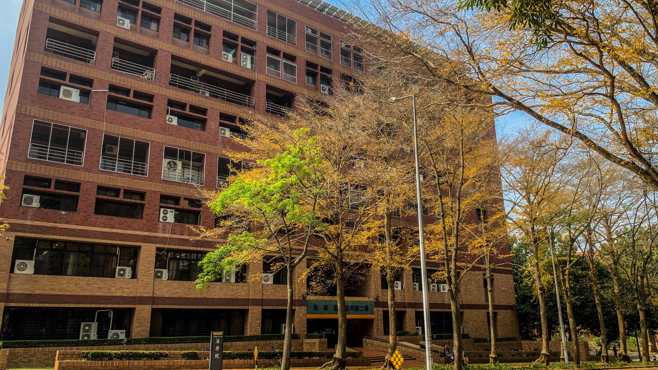

國立中正大學 政治學系 簡介
陳光輝
國立中正大學政治學系
教授兼系主任

Slide 2

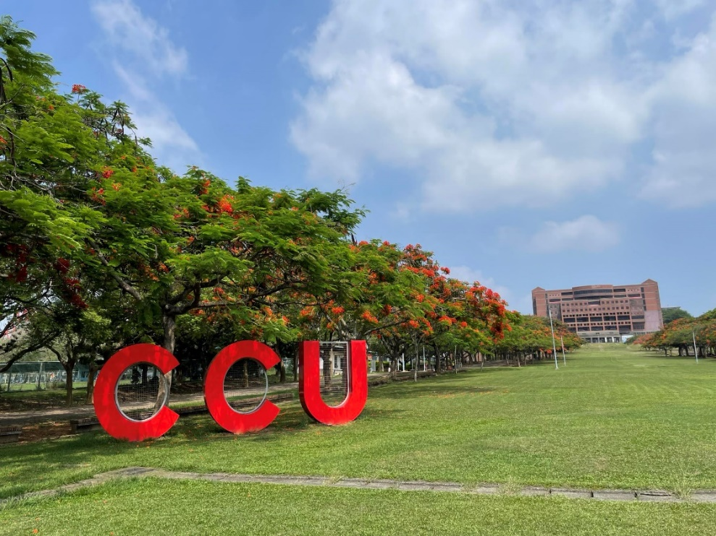
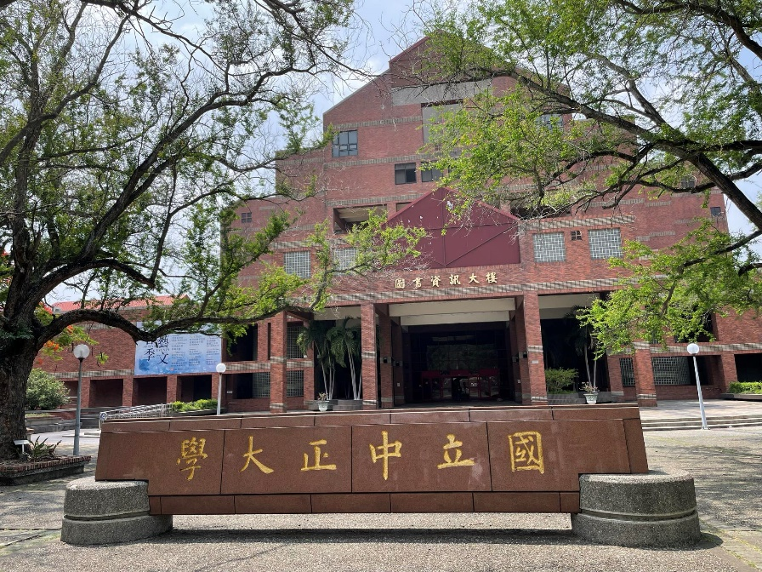
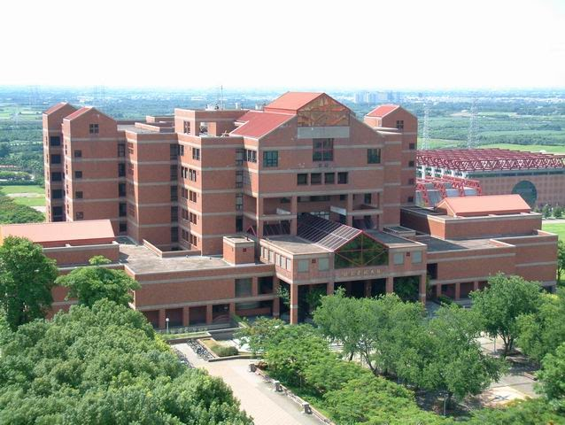
圖書館

Slide 3
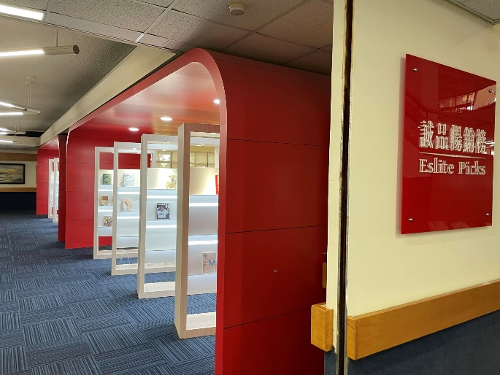
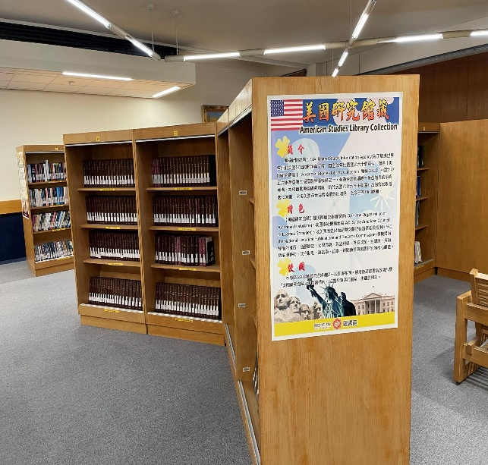
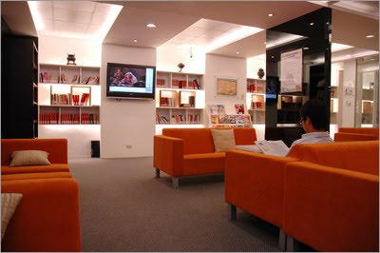
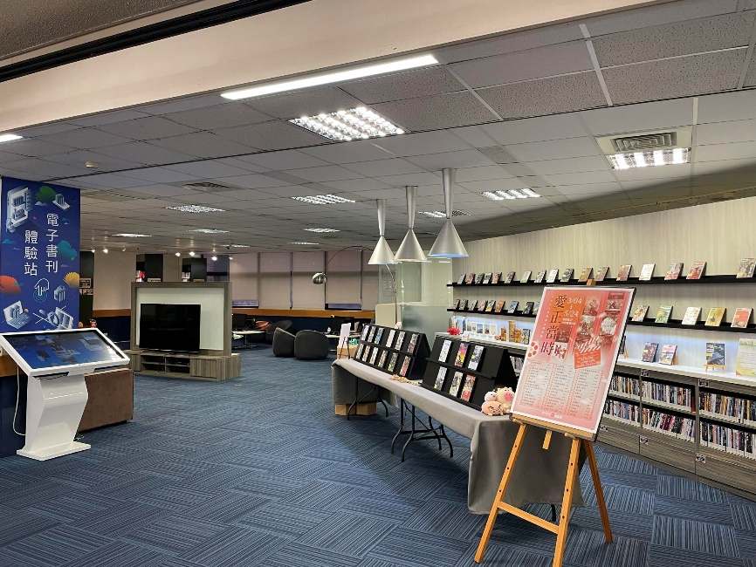
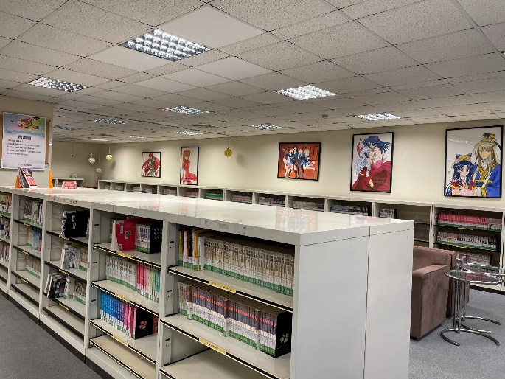
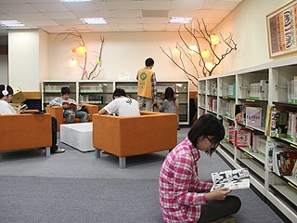
圖書館

Slide 4
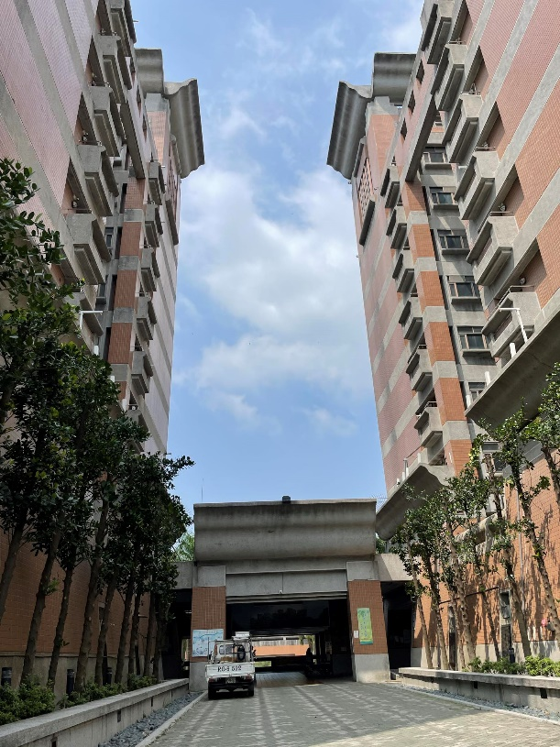
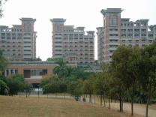
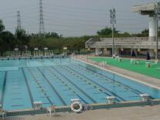
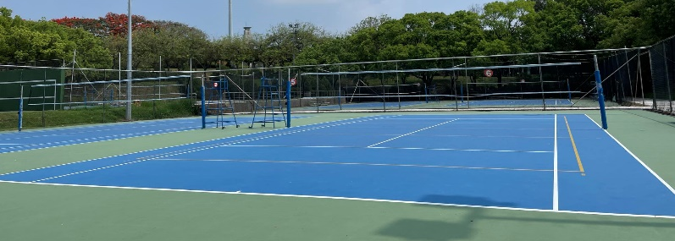
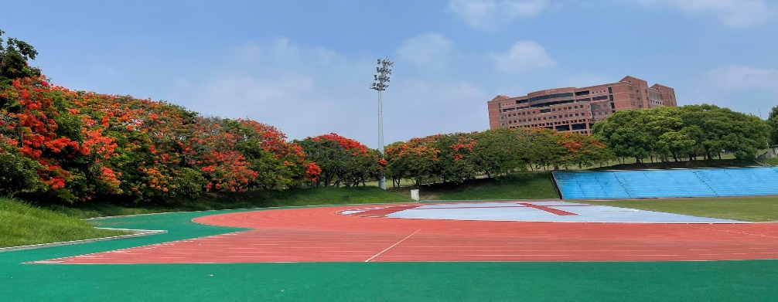
五星級宿舍
體育設施

Slide 5
念政治系未來要做什麼？
1/2
冤枉啊！！
  ▶對政治系最大的誤解是什麼？
  從政者比率最高的是法律系。
政治系培養你：
  ▶邏輯、論述、獨立思辨的能力
  ▶跨領域的能力(ex. 政治+傳播，政治+法律，
  政治+經濟、政治+社福、政治+資科…)
  ▶對多元議題的興趣

Slide 6
念政治系未來要做什麼？
2/2
繼續升學
  ▶本系畢業生是全國各國立大學研究所最歡迎的學生來
  源之一，考上台、政、清、交、成等各校研究所者眾
就業
  ▶民意調查公司研究員、私部門管理人員、私部門企劃、
  媒體（主持、記者）、非政府組織管理或企劃、行政
  人員、智庫研究人員、政府部門（通過高考、普考、
  特考）、立法院助理、資科工程師、出版社編輯、教
  師．．．．．．

Slide 7
中正大學政治系師資
▶皆畢業自國內外知名大學
  臺灣1位 法國1位
  英國3位 德國2位 美國6位
  ▶注重教學品質
▶研究能力充沛
  來自科技部、中研院、NGO、中央政府部會等

Slide 8
比較政治組
為什麼不同的國家會有不同的政治面貌？
有些國家可以順利地從威權統治轉型成為民主國家，
為何其他國家卻在這個轉型過程中遇到許多挫折跟困難？
有些國家在可以有高度的經濟發展，
為什麼其他國家的經濟卻一直難以發展？
為何有些國家穩定平和，卻有些國家卻不時要面對內戰的問題？
是哪些因素影響了不同的國家有著不同的民主轉型、
經濟發展與政治穩定？
這是比較政治學者所關心的主要議題。
  ▶比較政治領域會從歷史發展、政治文化、政治制度、政治
  與經濟的關係等不同面向來探討這些問題。
  ▶對於想從事新聞工作、政治實務、學術研究、非政府組織
  以及公民教育等工作的同學，都有相當大的幫助。

Slide 9
國際關係組
  ▶國際關係組教學目標在增進學生對國際關係的理解，
  以及培養學生分析國際關係的能力。
  ▶我們在媒體上看到戰爭、貧窮、疾病、人權、難民、貿易等
  國際關係時事，這些事件造成那些影響？而這些事件又是因
  為哪些國際因素、國內因素、或個人因素所造成？
  ▶培養這些對國際關係的知識與分析能力有助於學生日後從事
  公部門工作，例如外交部、國安局、調查局、與國際新聞人
  員。學生也可選擇私部門工作，例如記者、國會助理、銀行、
  與非營利組織；或是繼續就讀國內外碩博士與投入國際組織
  工作。

Slide 10
公共行政組
  ▶公共行政組課程可分為行政管理與公共政策兩個面向。
  ▶行政管理培養學生在政府部門或非營利組織的行政與管理能
  力，例如危機管理、公共財物管理、人事管理等等。
  ▶公共政策則培養學生分析公共政策的能力，我們在媒體上常
  常看到的對於教育、經濟、文化、環保等政策的辯論，便與
  政策分析的訓練相關。
  ▶這些能力的培養有助於學生考公職、進入非營利組織、或是
  進入私部門管理階層。

Slide 11
科技與政治組
  ▶科技的迅速發展不僅大幅提升人們生活的便利以及工作的效
  率，也引發了複雜的社會、倫理與公共參與等問題。
  ▶本組課程從以下兩個面向來回應前述發展：一方面，學習因
  著科技發展出來的方法與工具，應用於政治學的研究與教學
  中；另一方面，從政治學面向來針對科技發展所引發的相關
  議題進行梳理、思考，並提出政策建議。
  ▶就實務面而言，本組課程將培養學生能夠應用新興方法的能
  力，走向跨領域的發展；就理論面而言，以科技發展引發之
  議題為核心關懷，拓展與豐富政治學既有研究。

Slide 12
本系特色
1/３
專業多元
  ▶大學部共分四組：
  國際關係、公共行政、比較政治、科技與政治
  ▶研究所：
  採彈性選擇，提供跨領域學分學程，民意調查與
  行銷、全球治理、公部門管理、社會正義
學習選擇多元
  ▶雙主修、輔系 (ex. 政治+傳播，政治+法律，
  政治+經濟、政治+社福…)
  ▶五年一貫念完學士、碩士

Slide 13
本系特色
2/３
拓展國際視野
  ▶國外教育旅行
  ▶教師國外移地研究之助理
  ▶鼓勵申請姊妹校交換學生之機會（日本、韓國、
  德國、美國．．．）
鼓勵關懷社會議題
  ▶例如外籍移工、勞基法、人權、都更、動保、
  教育、同婚…..
  ▶嚴格訓練邏輯思考與論述能力

Slide 14
日本環保教育旅行
熊本縣水俁市與長崎原爆館

Slide 15
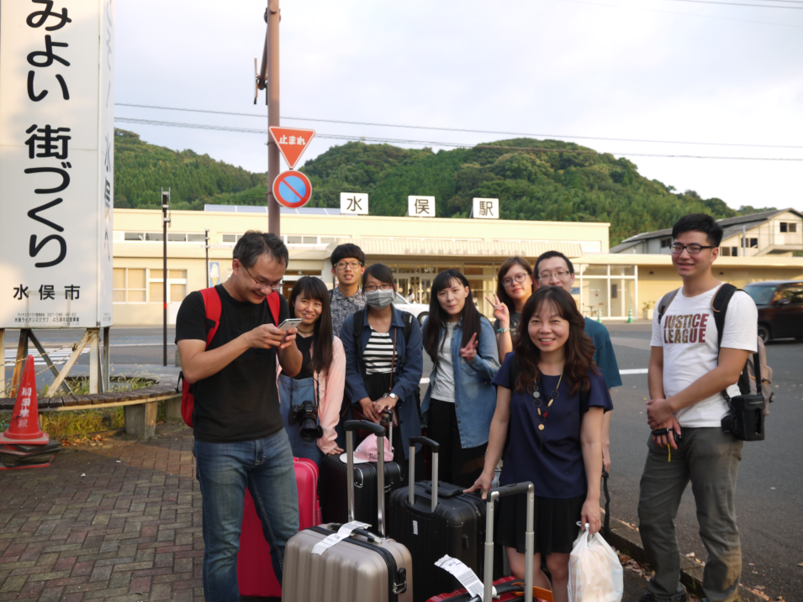

Slide 16
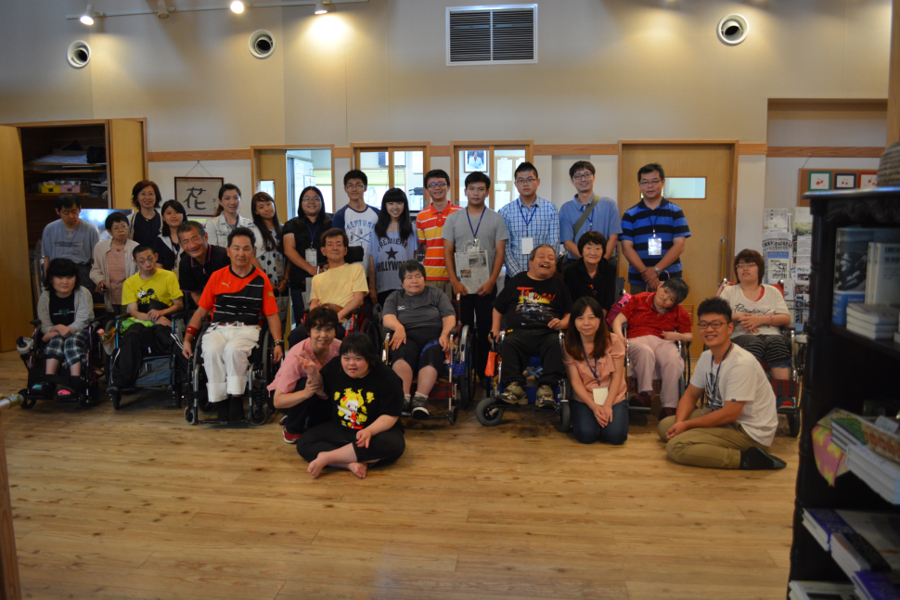

Slide 17
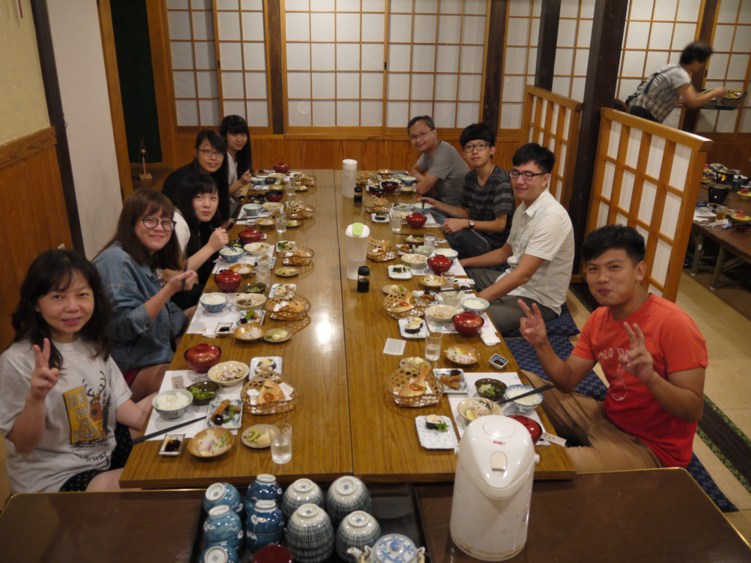

Slide 18
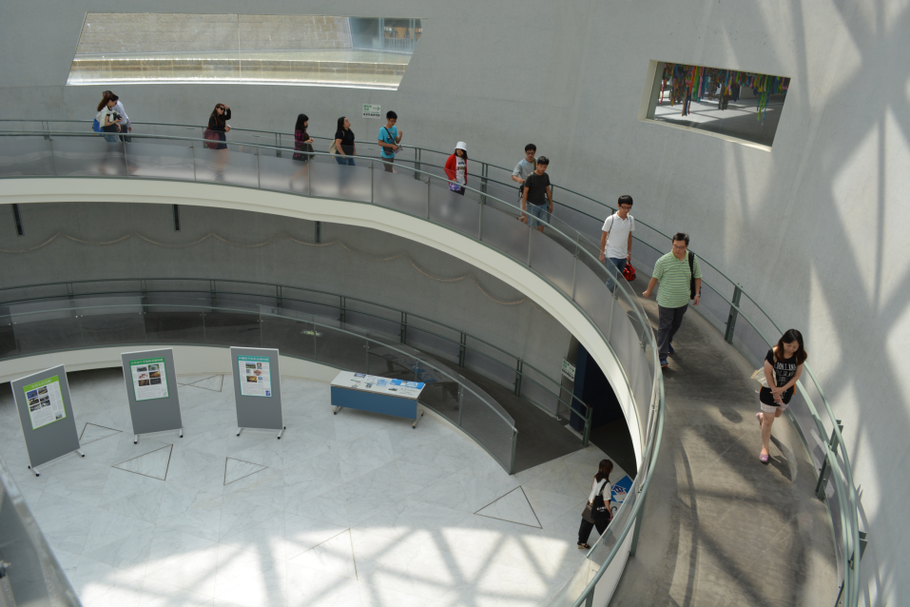

Slide 19
教師國外移地研究之助理機會

Slide 20
美國南卡羅萊納州斯巴坦堡
汙染區振興研究

Slide 21
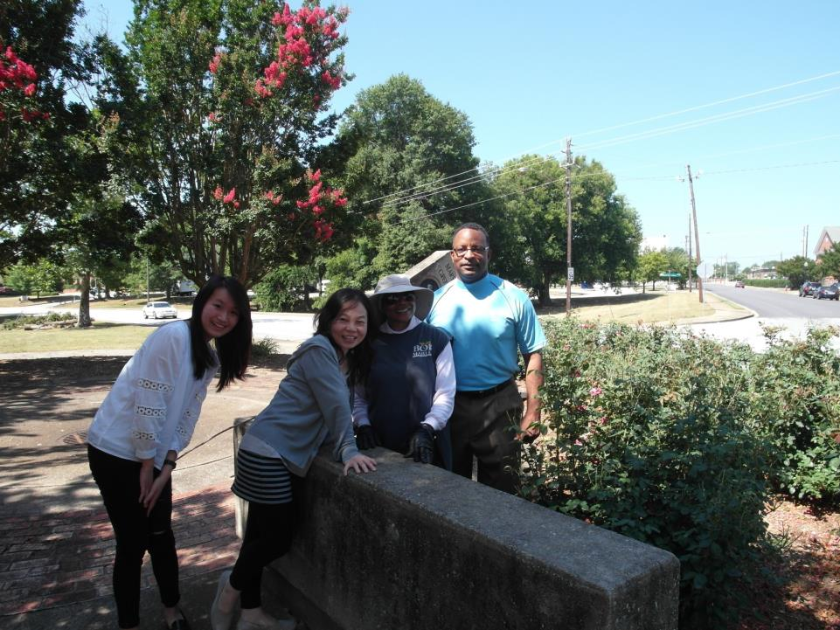

Slide 22
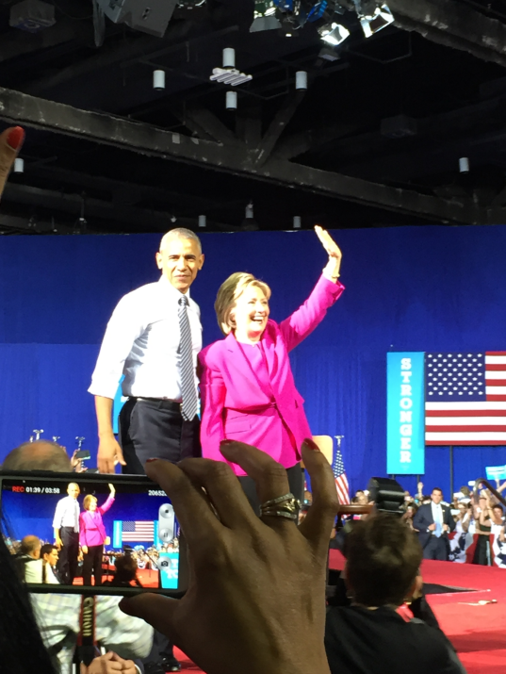

Slide 23
日本瀨戶內海豊島
環境汙染區振興研究

Slide 24
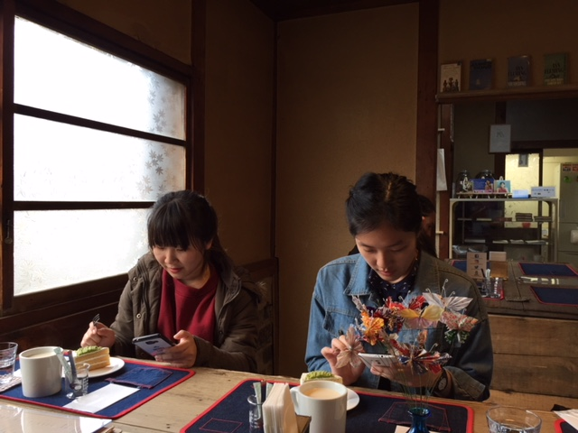

Slide 25
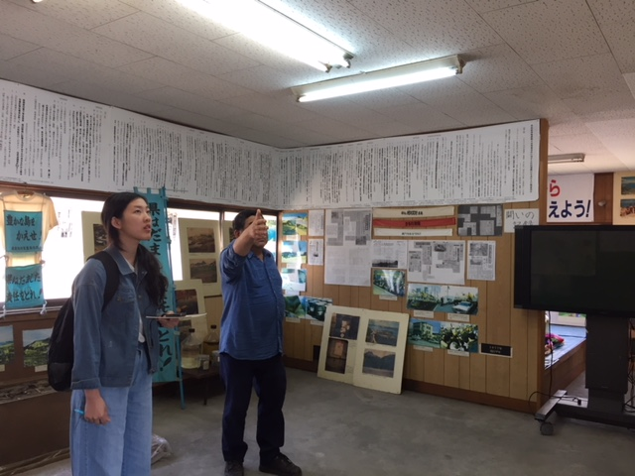

Slide 26
本系特色
３/３
工讀機會與獎學金
  ▶行政工讀、研究助理、獎學金、助學金
可用空間多，硬體設備不斷更新
  ▶助理研究室、研究生研究室、教室
民意調查研究中心
  ▶訓練學生民調專業
  ▶藉由參訪、工作坊等方式提供多元學習的機會。

Slide 27
本系自修室和
上課教室

Slide 28
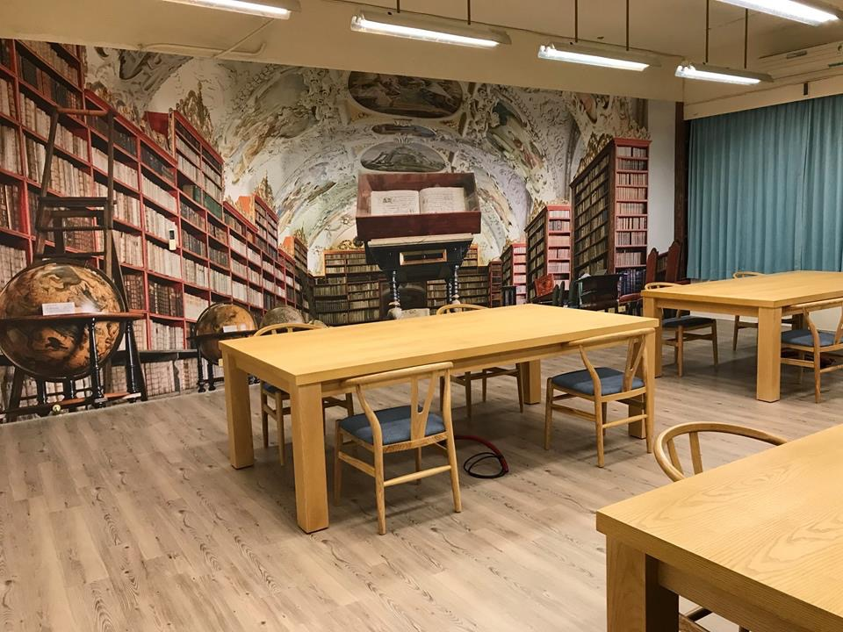
大學部閱讀室

Slide 29
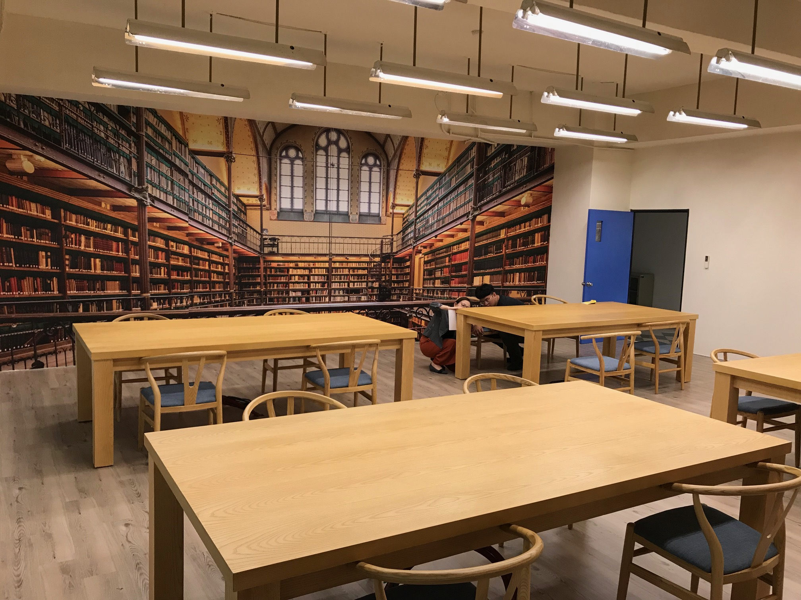

Slide 30
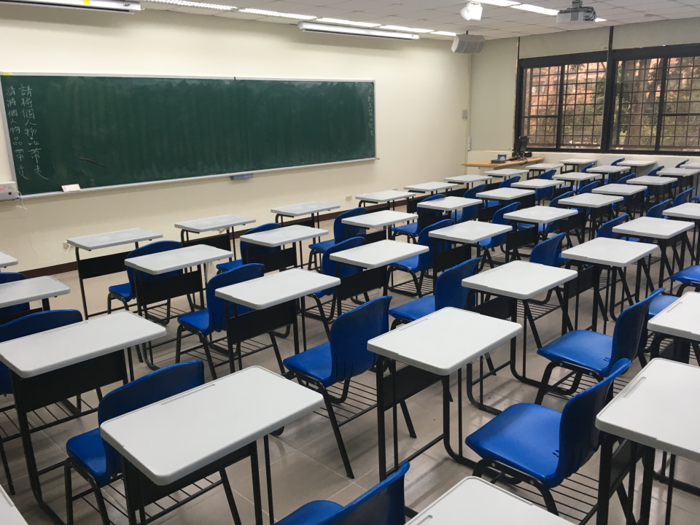

Slide 31
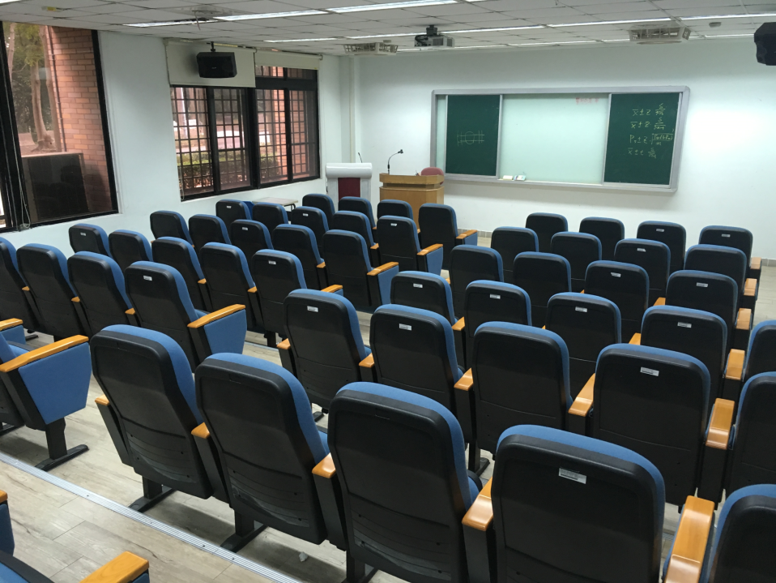

Slide 32
本系硬體設備
（含民意調查研究中心）

Slide 33
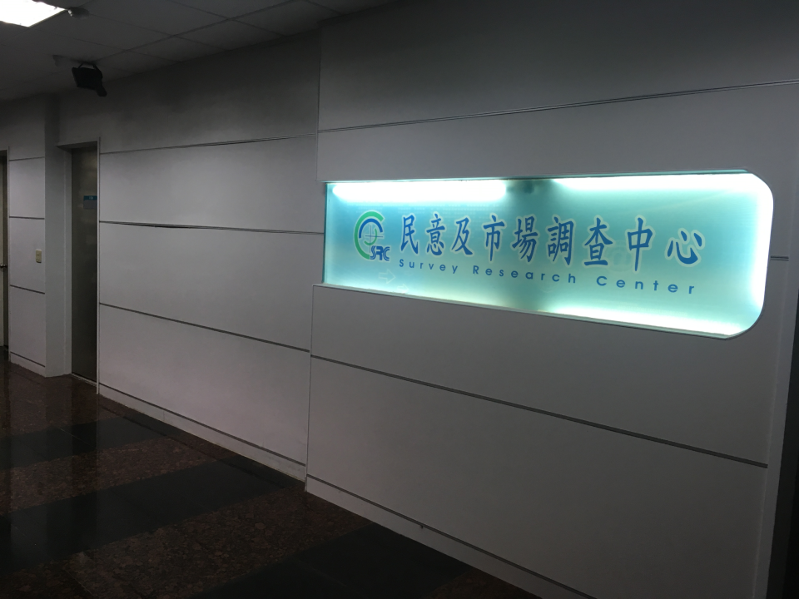

Slide 34
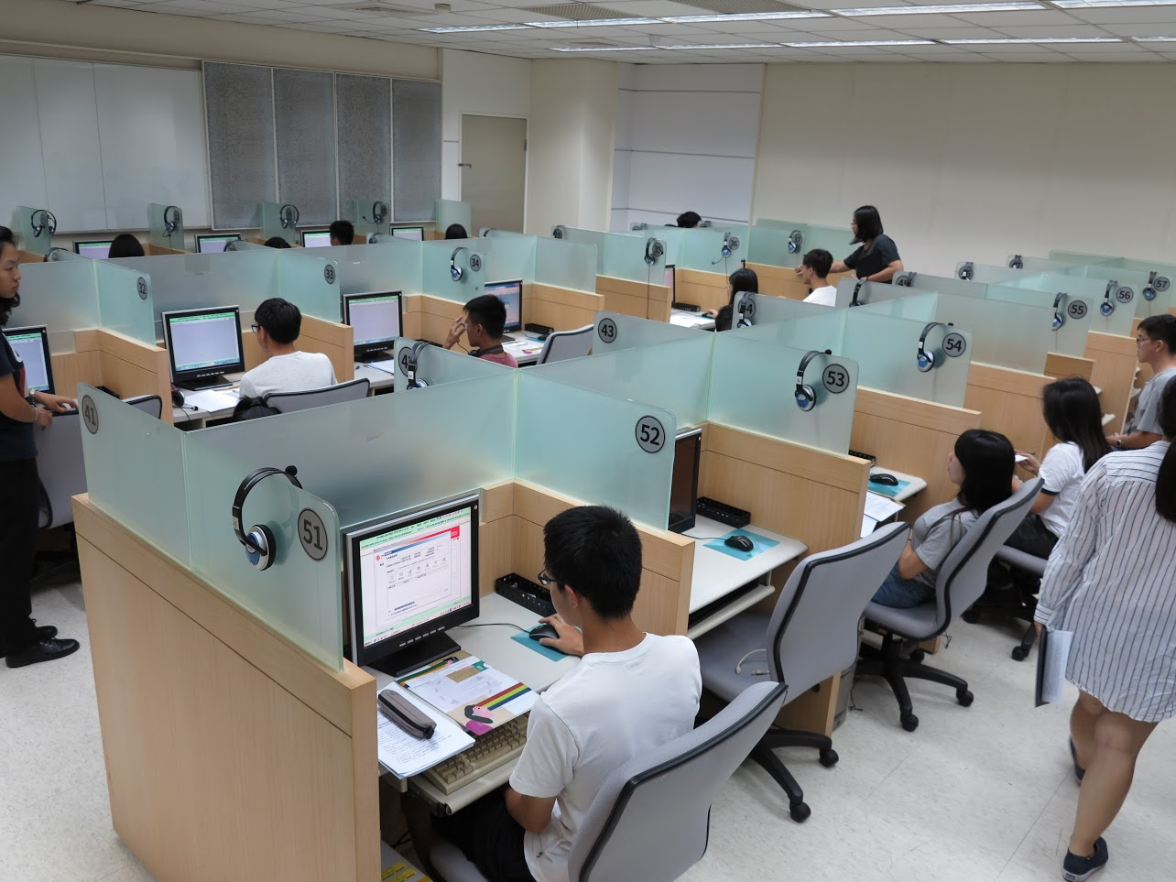

Slide 35
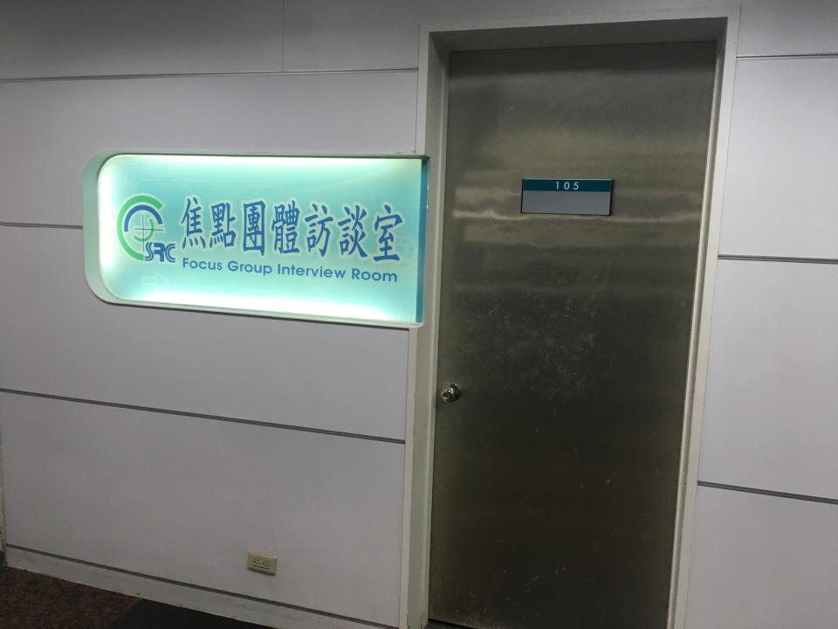

Slide 36
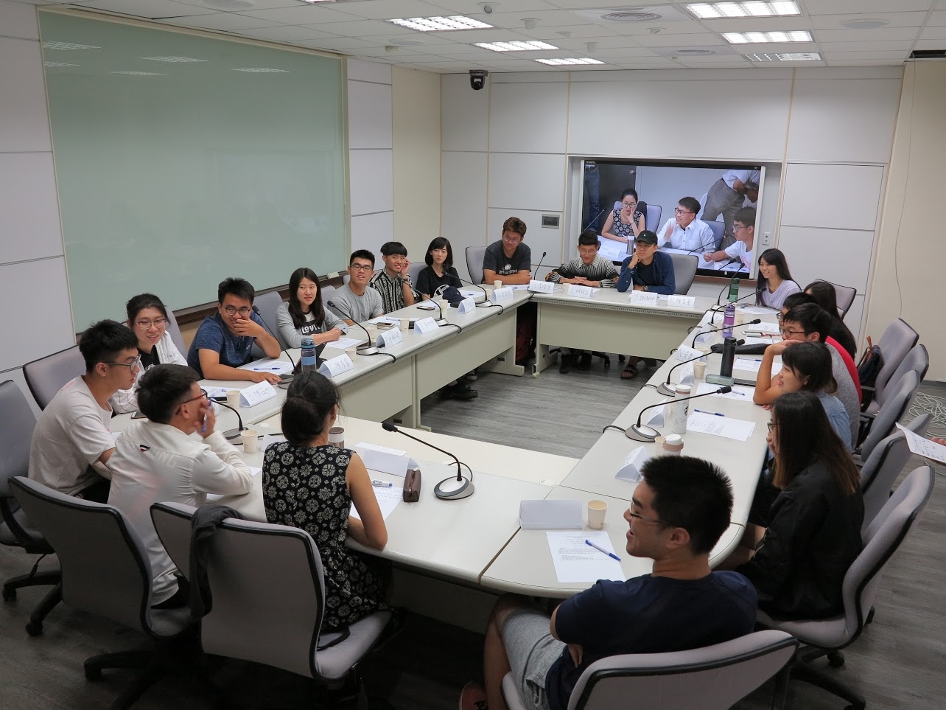

Slide 37
近期致力於
落實大學社會責任

Slide 38
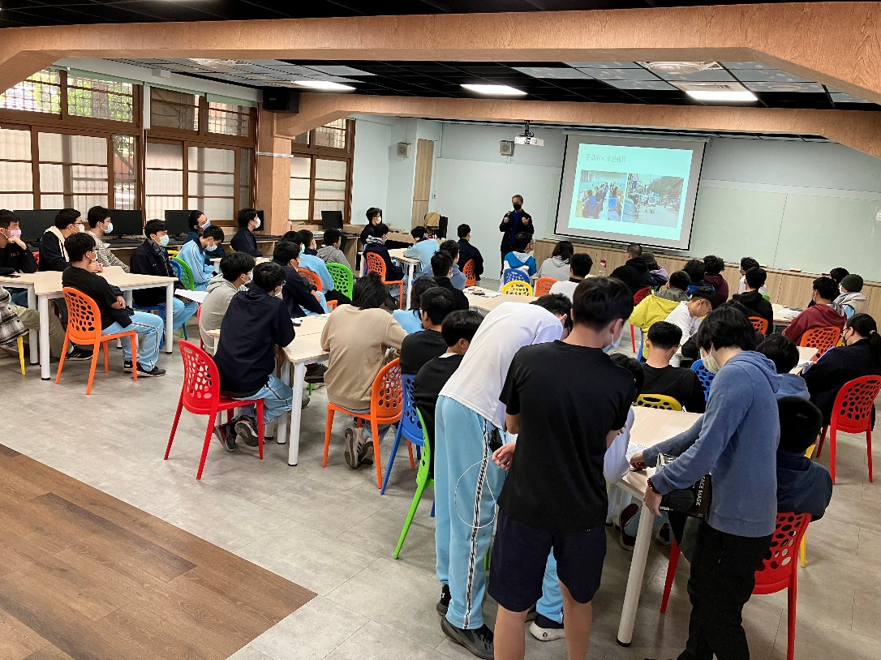
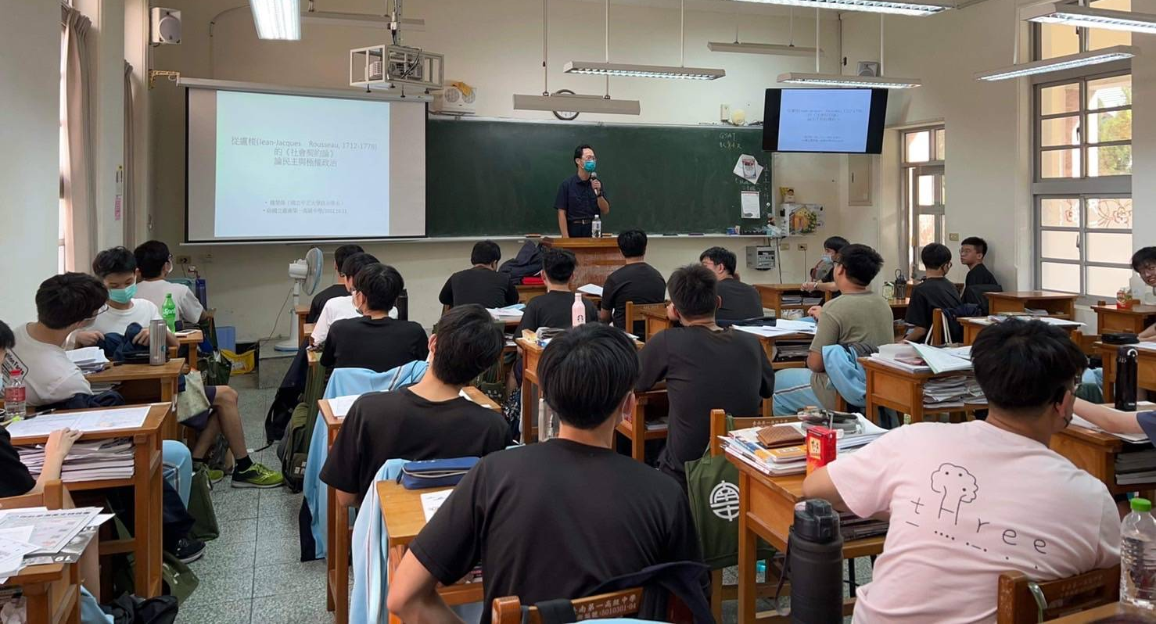
走訪高中
推廣公民教育

Slide 39
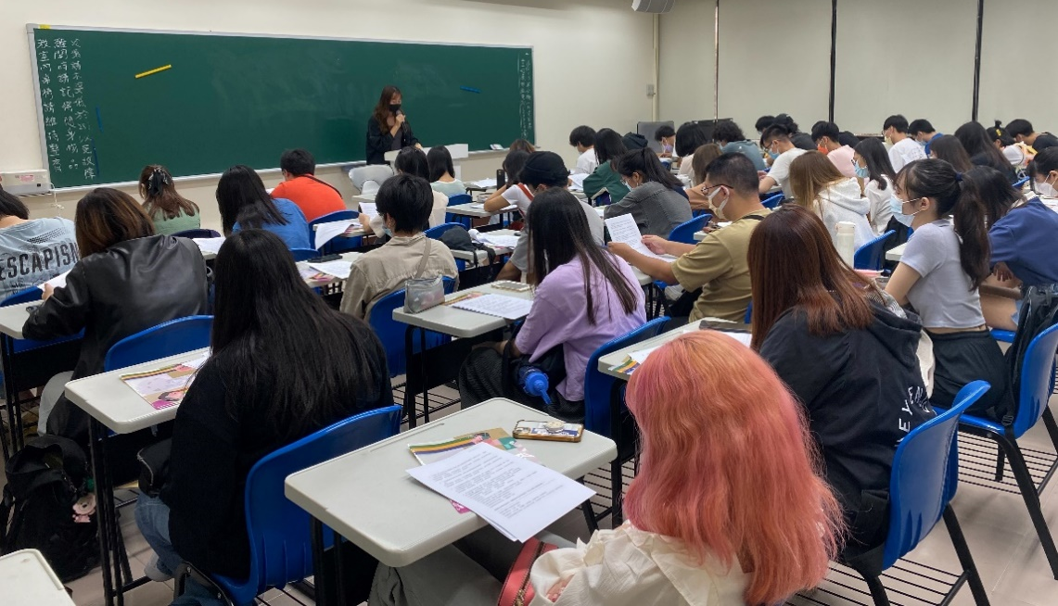
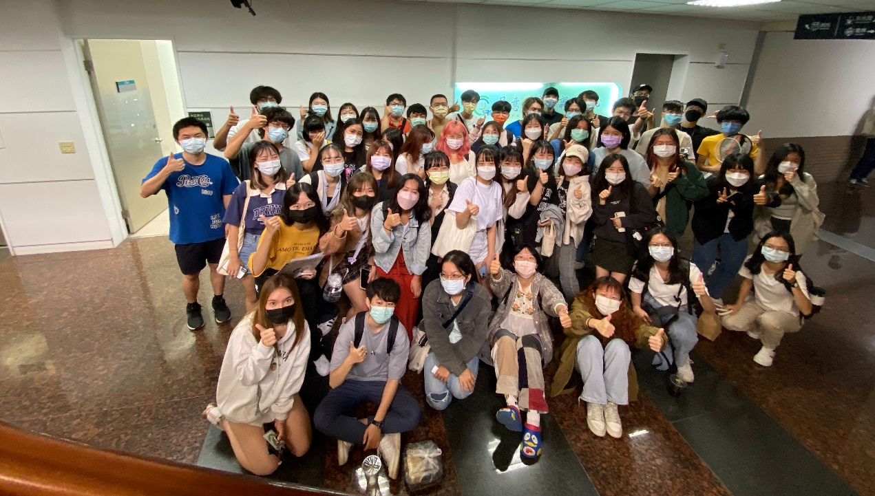
提供校內外其他系所
參訪本系民調中心

Slide 40






製作政治學科普多媒體影音
由系主任號召本系學生與學習筆記
合作推廣生活化的政治議題

Slide 41
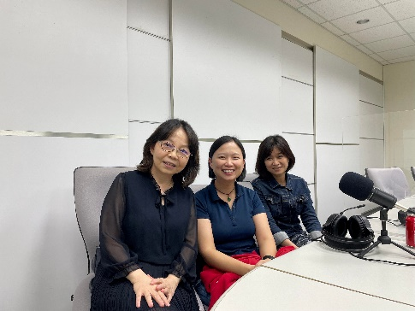
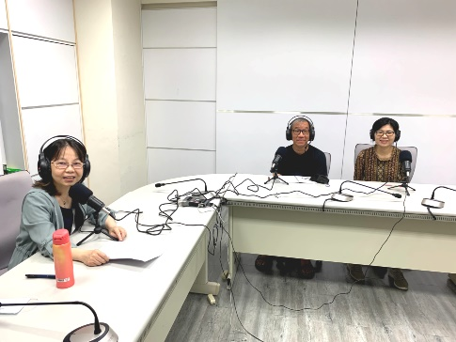
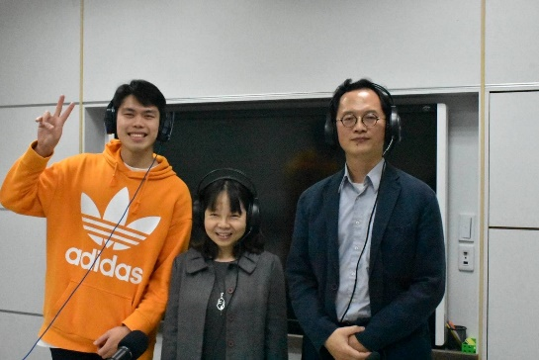
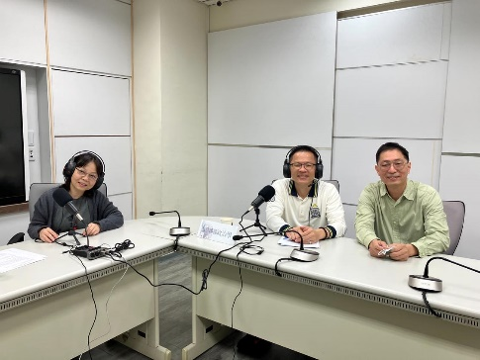
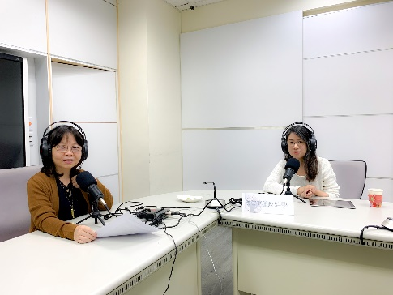
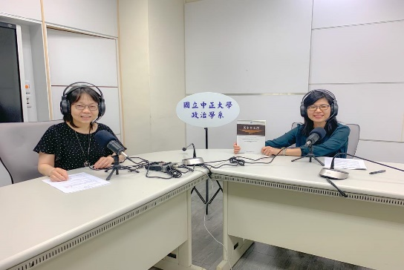
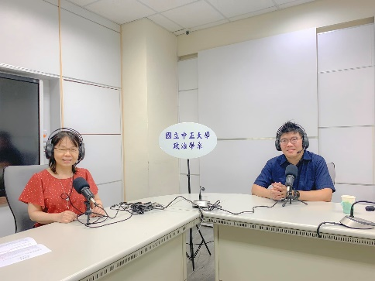
製作「風情萬種政治學Podcast」
▶點此收聽
(目前已更新至第三季第3集)
Spotify、 Apple podcast、KKbox、 Sound on、
Google podcast同步推出。

Slide 42
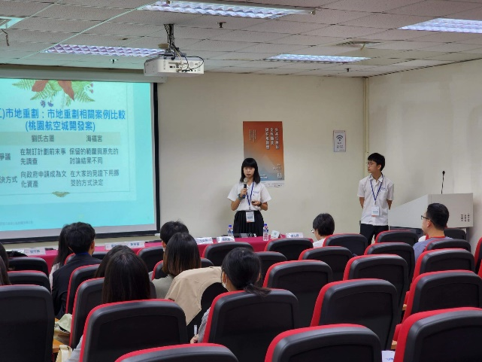
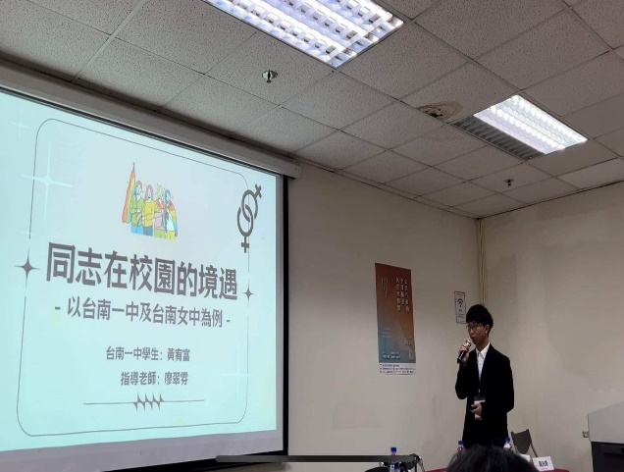
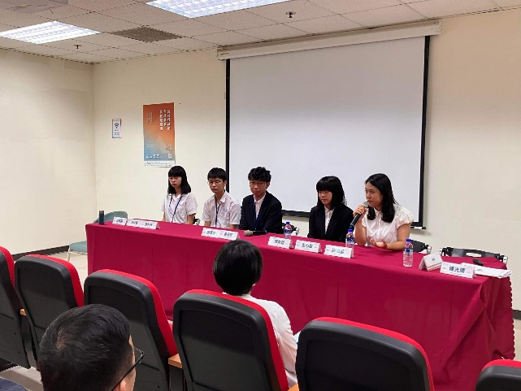
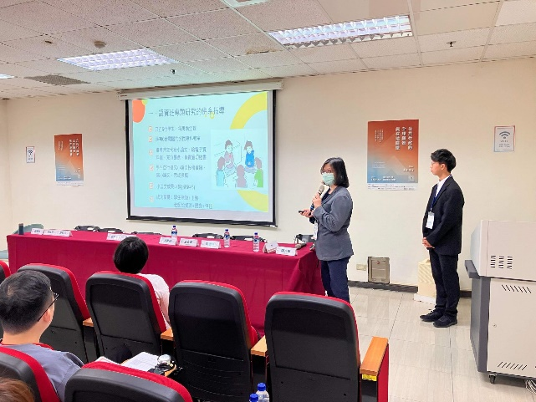
舉辦各種研討會以拓展本系師生國際學術交流，
並於今年的公共行政大型年會加入與高中師生的交流
「當公共行政遇到高中公民課-大學與高中的對話論壇」

Slide 43
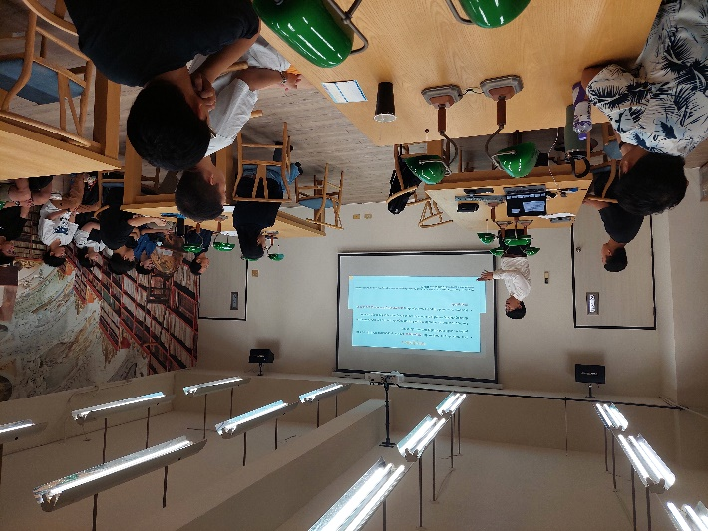
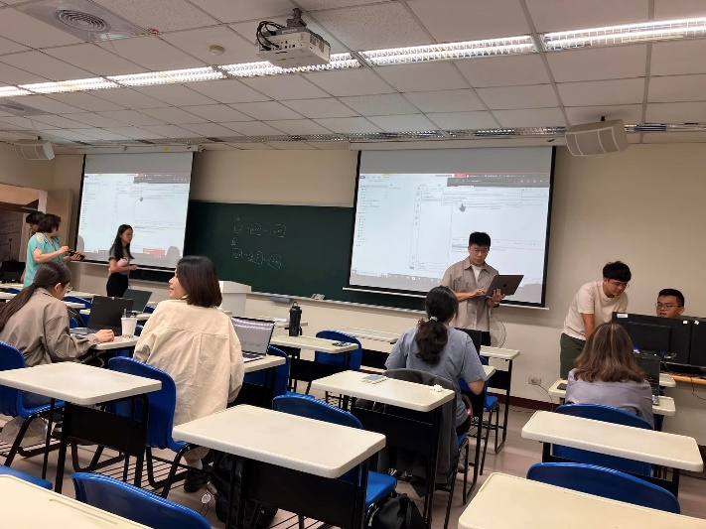
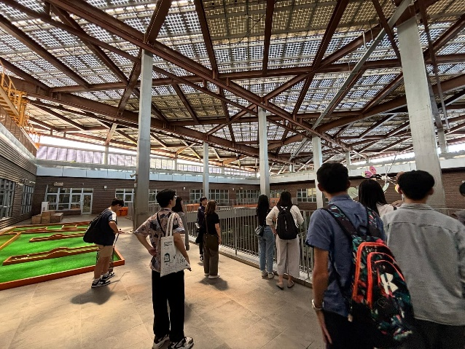
跨領域系列活動
科技與政治講座
Python實作工作坊
南科參訪
AI科技應用

Slide 44
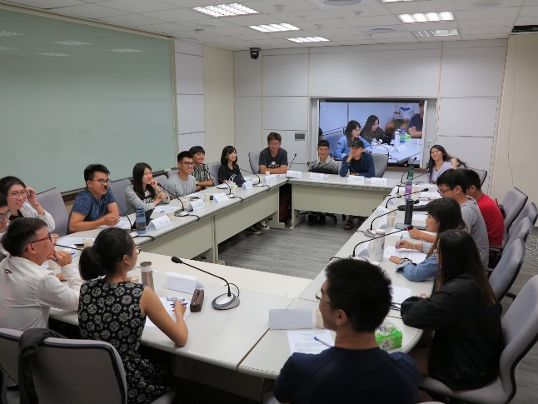


民意調查實作
結合政治學方法論
實機操作
參訪
台中關鍵民調公司

Slide 45




柬埔寨田野調查與策展

Slide 46
感謝聆聽
中正政治系歡迎您！

